Slide 1
Формы организации работы в мини-музеях
МАДОУ ДС №29 «Ёлочка»
Грачева Наталья Михайловна

Slide 2
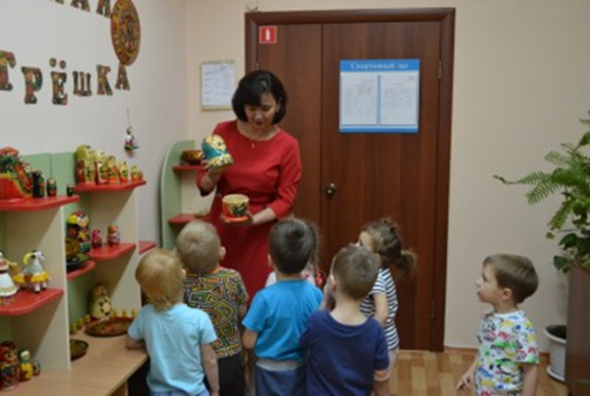
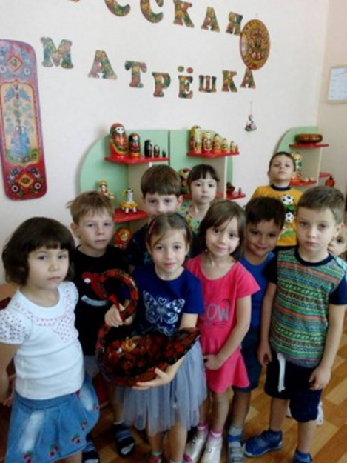
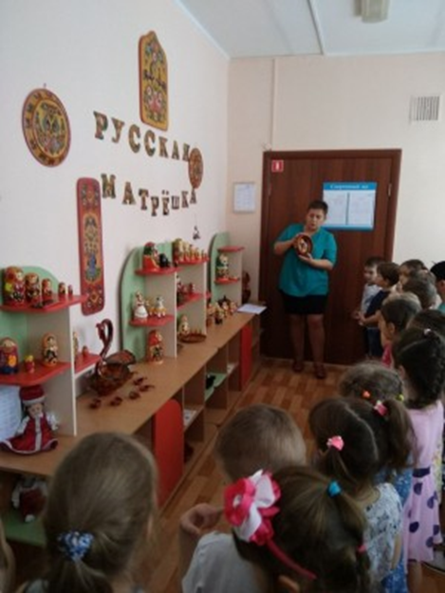

Slide 3
1 Подготовительный – Планирование мини-музея.
выставка методической литературы на тему «Музейная педагогика».
Л.С. Выготского, Ж.Пиаже, М.Монтессори, А.В.Бакушинского, Е.В. Волковой и др.

Slide 4
2 этап – практический «Создание мини-музеев»
1. Выбор темы мини-музея.
2. Определение места размещения мини-музея.
3. Планирование экспозиций
4. Выбор дизайна оформления мини-музея.
5. Подбор экспонатов.
6. Оформление визитной карточки и паспорта мини-музея.
7. Разработка форм работы с экспозициями мини-музеев.
8. Разработка ознакомительной экскурсии в мини-музей
9. Разработка конспектов занятий с использованием экспозиций мини-музея
10. Планирование организации поисково-познавательной деятельности в мини-музеях.

Slide 5
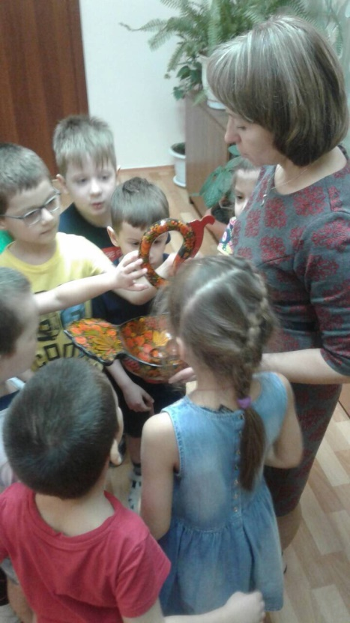
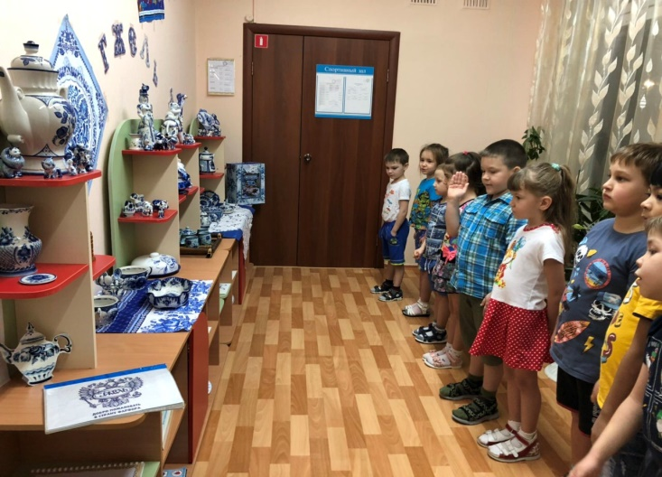
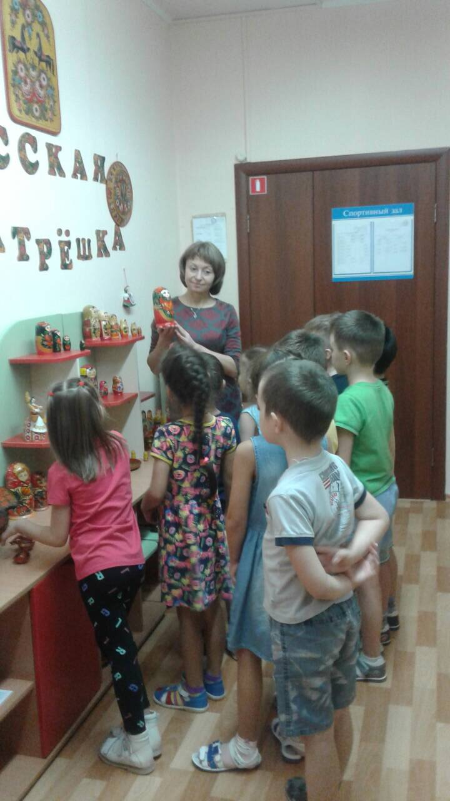
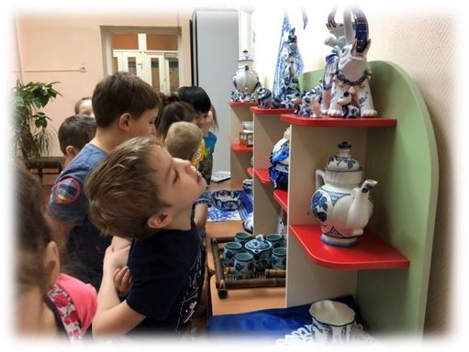
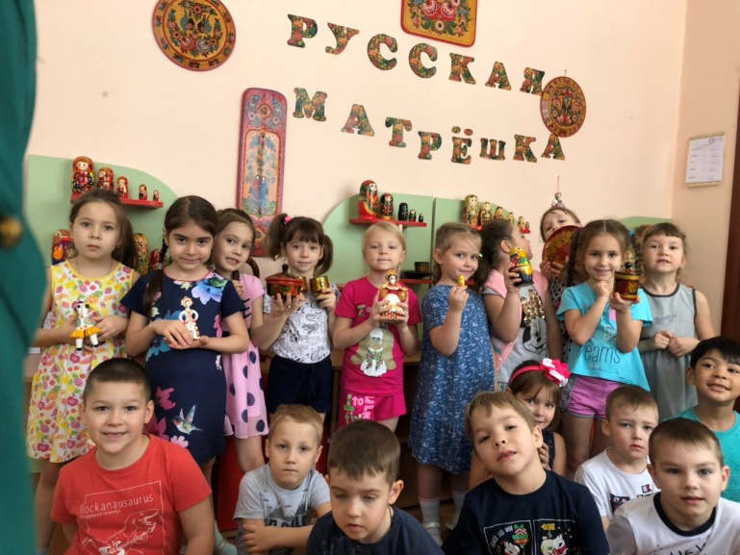
3 этап – презентационный – «Представление мини-музеев»

Slide 6
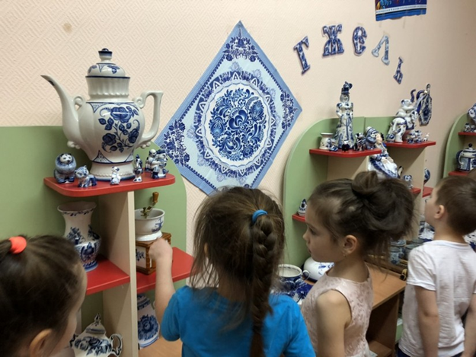
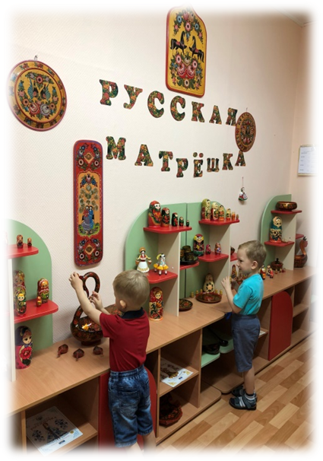
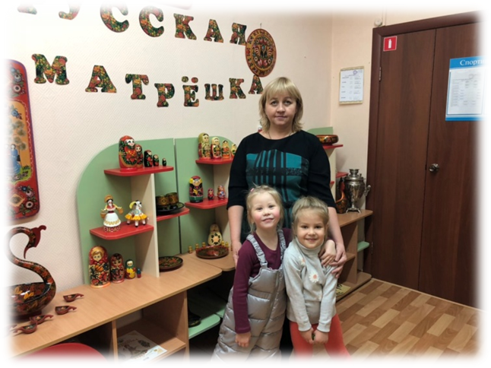
Четвертый этап, деятельностный - «Функционирование мини-музеев»

Slide 7
Один из критериев деятельности мини - музея - это разнообразие форм работы:
•Проведение экскурсий, занятий, кружков, тематических вечеров, выставок, конкурсов, праздников, развлечений, театрализованной деятельности.
•Сотрудничество с социальными партнерами.
•Взаимосвязь с другими музеями.
•Беседы о нашем крае.
•Организация передвижных выставок из фотокопий музейных экспонатов по соответствующим темам.
•Все проводимые мероприятия фиксируются секретарем в "Журнале учета массовых мероприятий".
•Посетители мини - музея могут поделиться своими впечатлениями в "Книге отзывов о мини - музее".

Slide 8
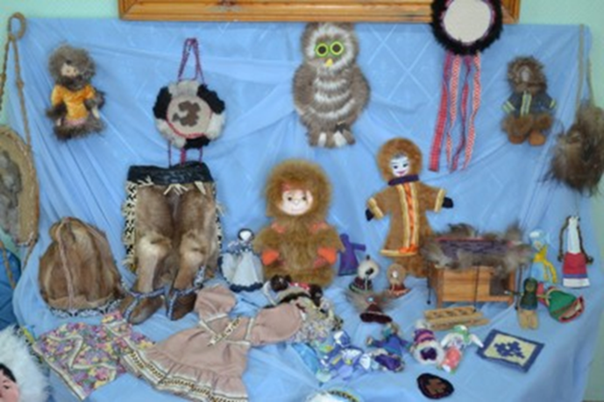
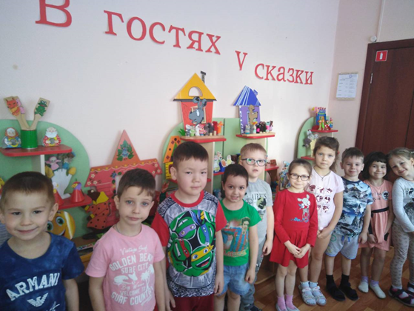
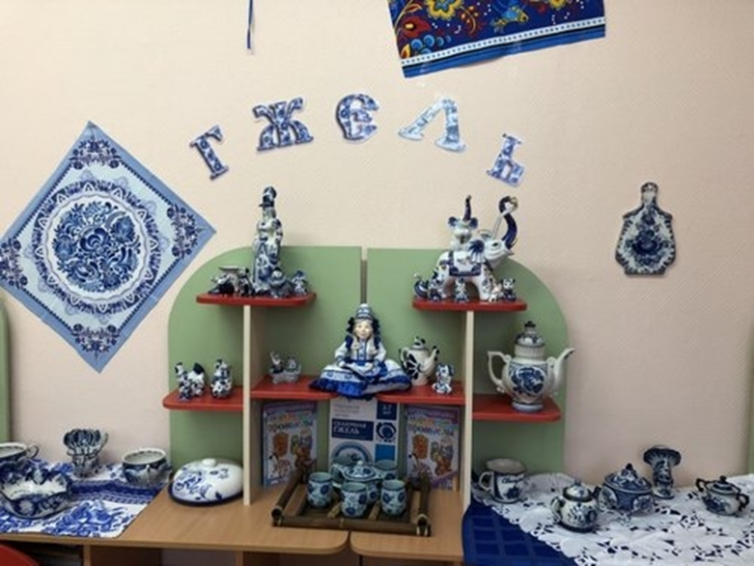
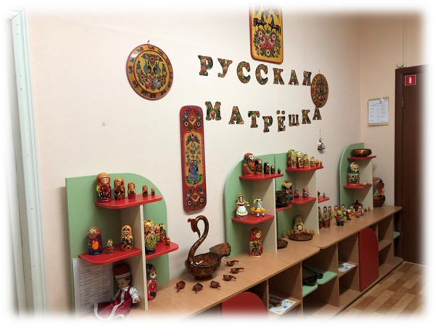

Slide 9
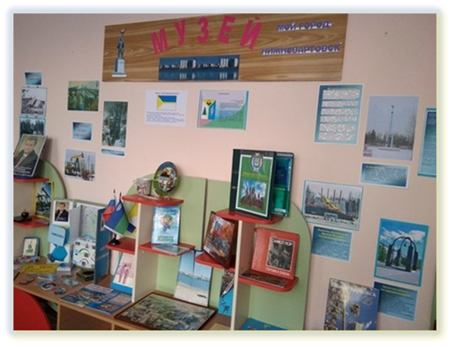
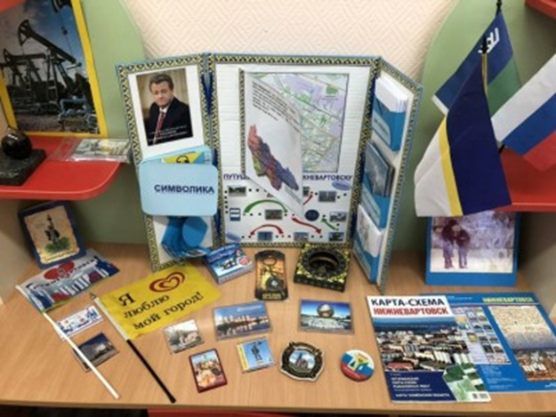
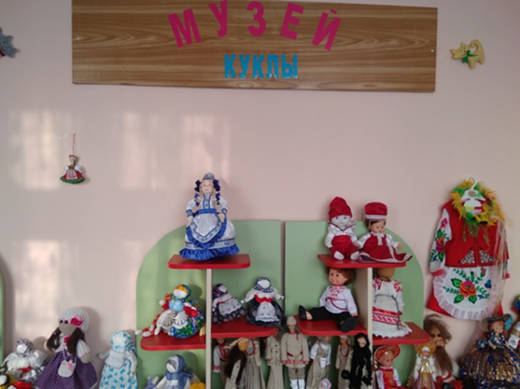
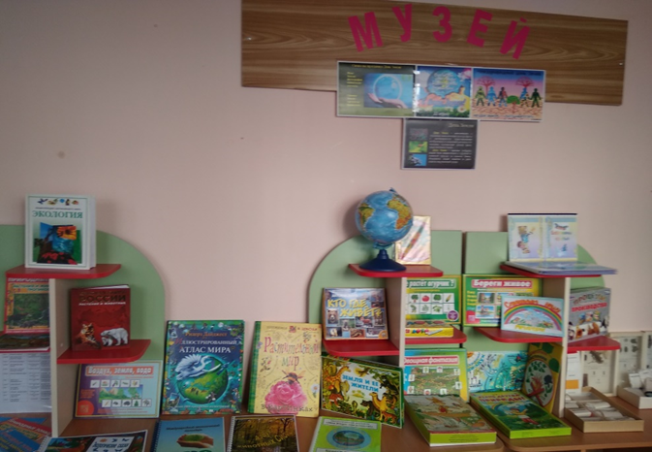

Slide 10
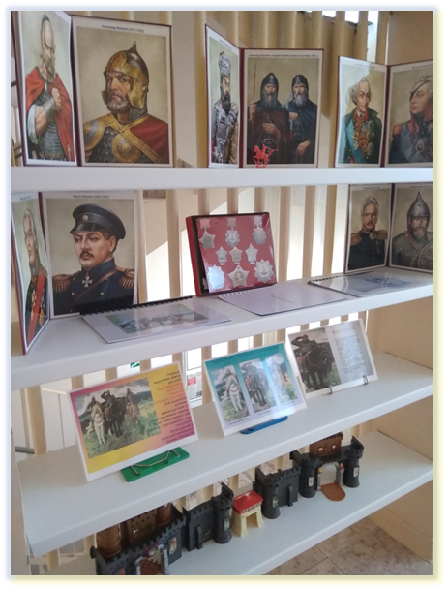
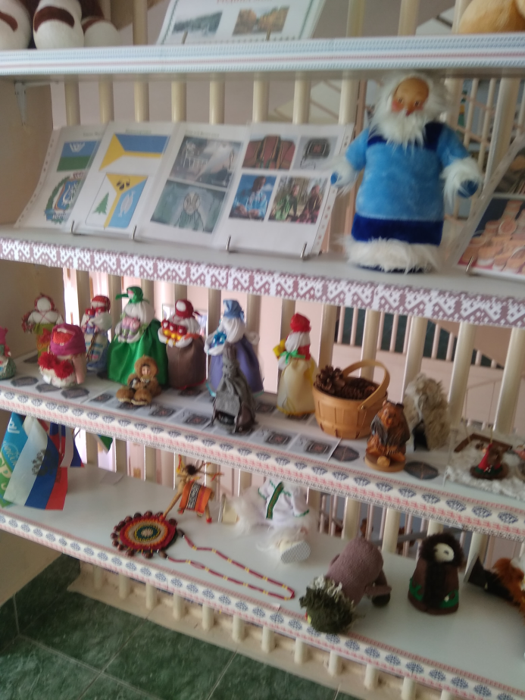
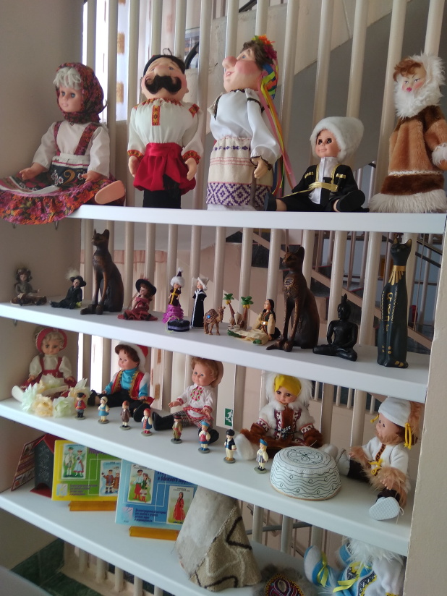
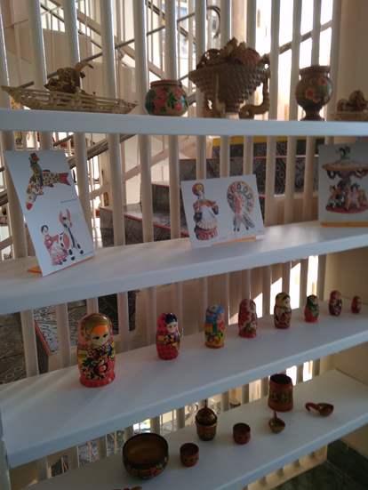

Slide 11
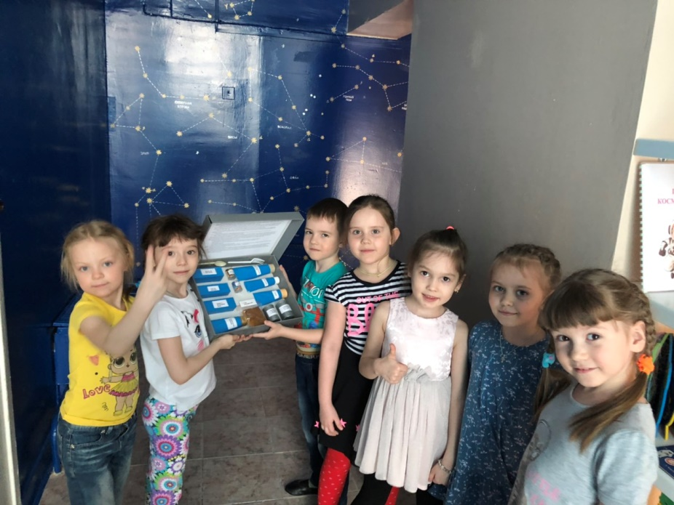
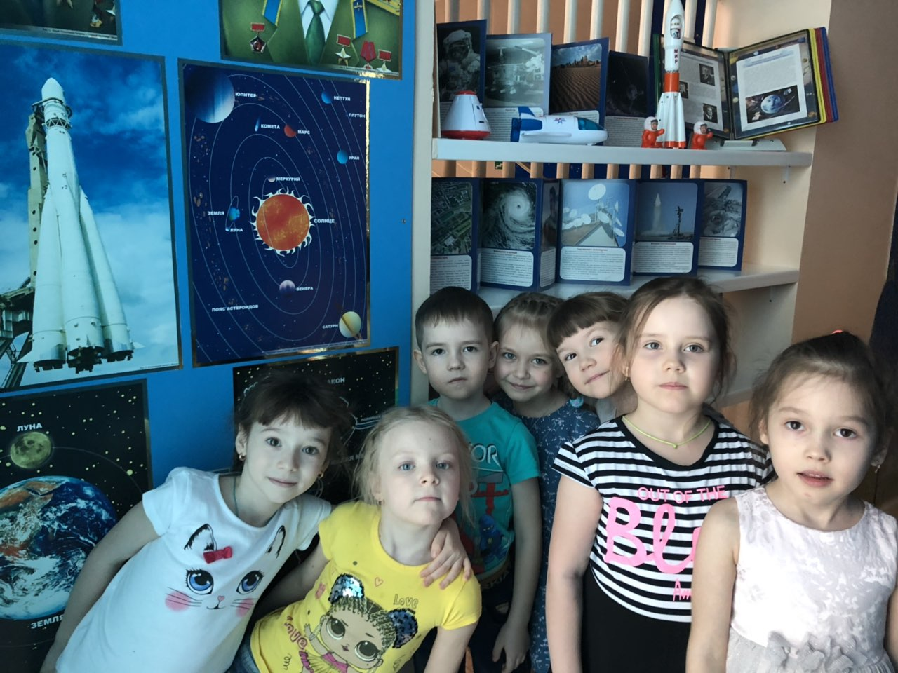
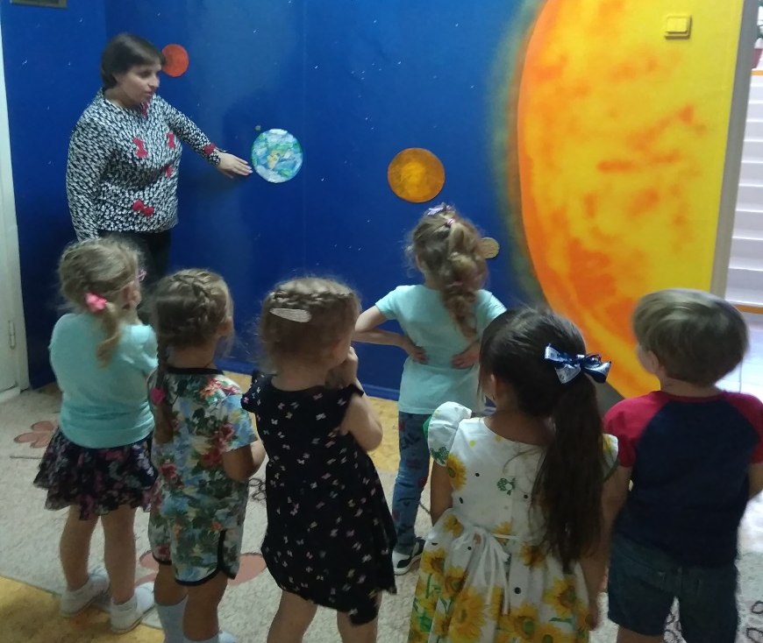
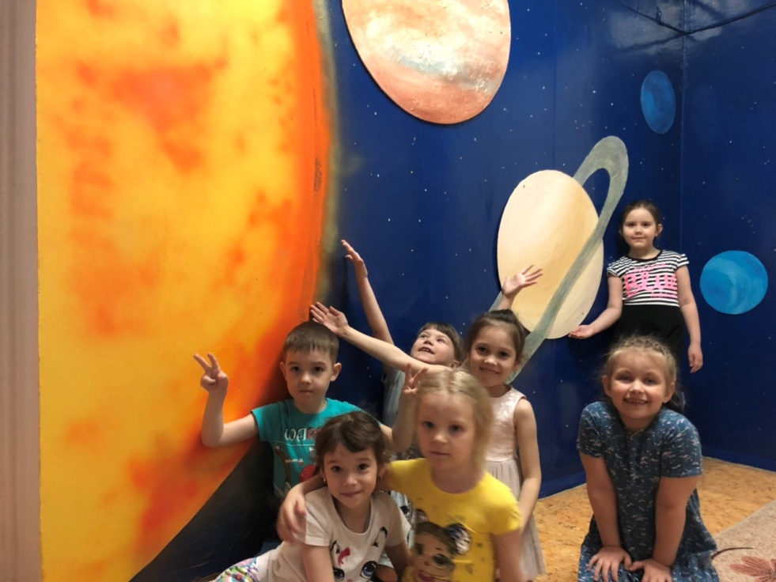

Slide 12
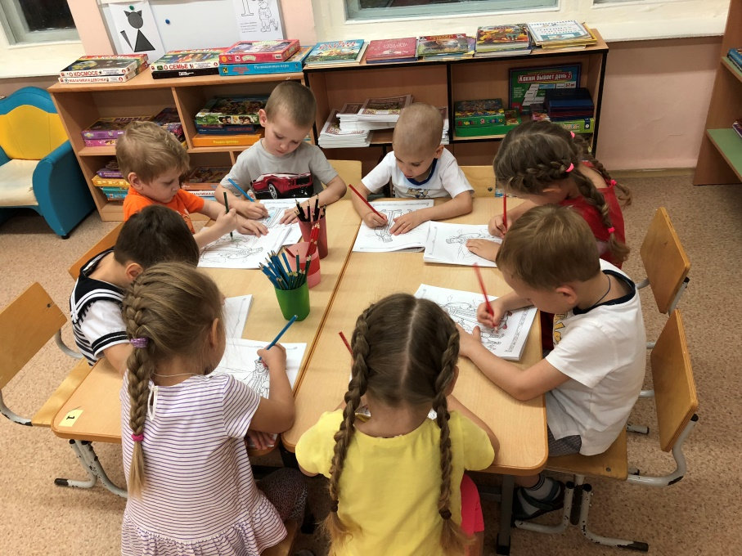
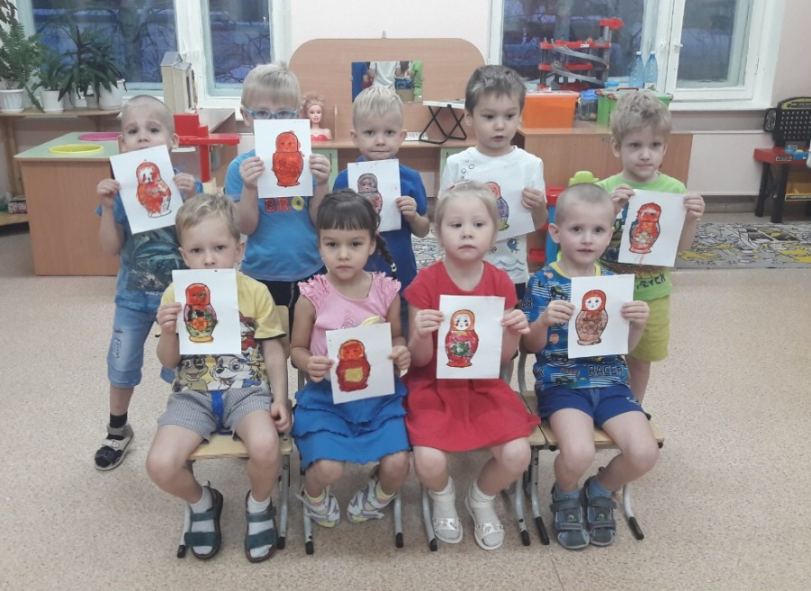
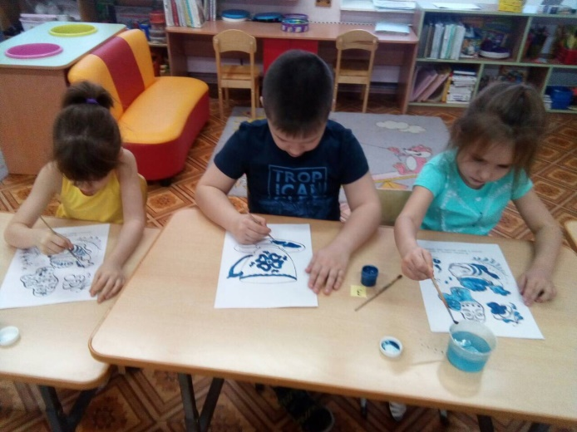
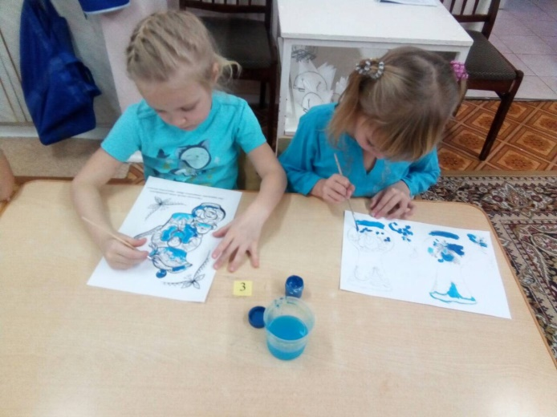

Slide 13
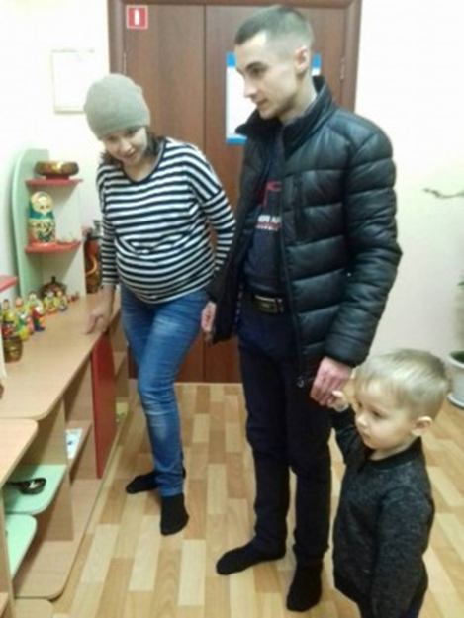
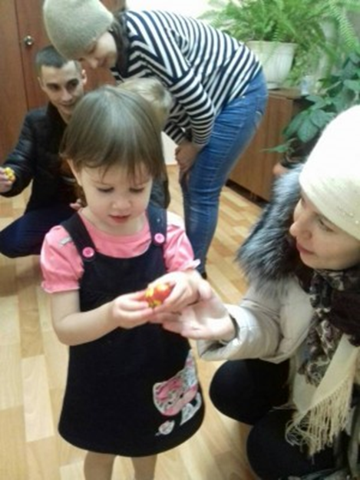
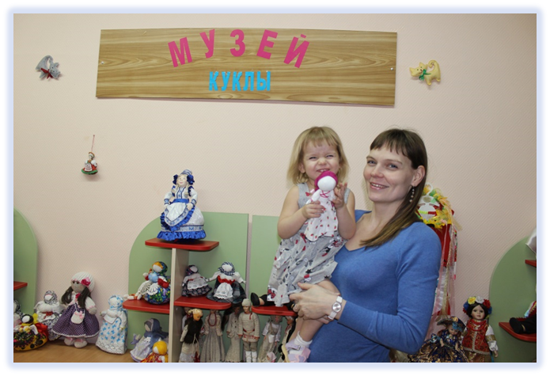
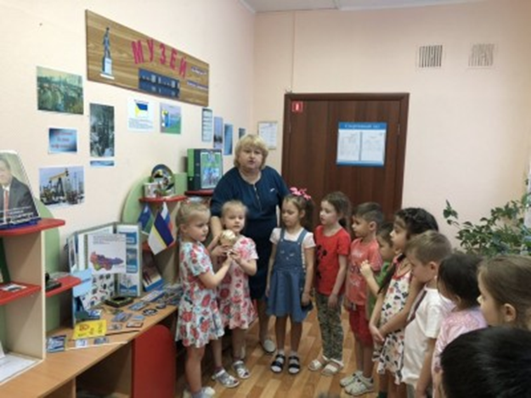

Slide 14
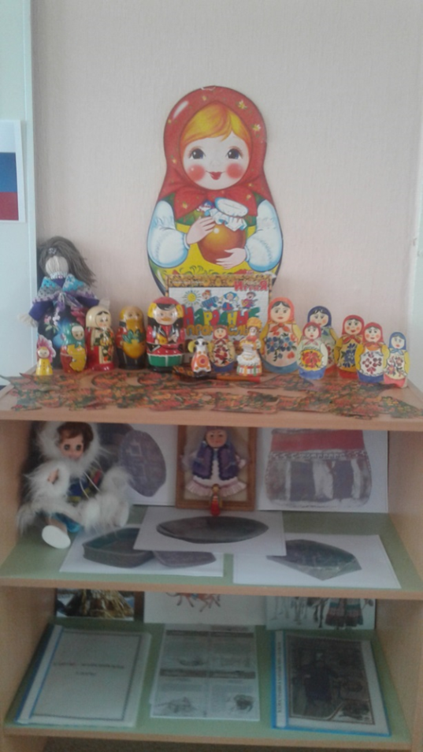
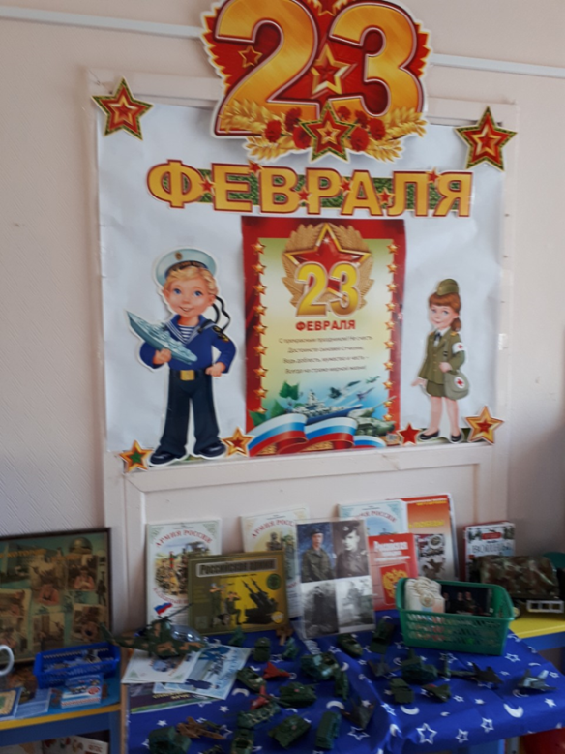
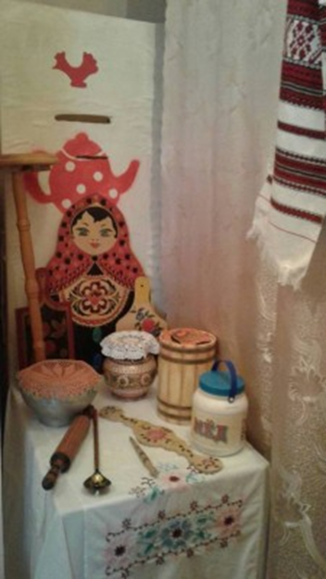
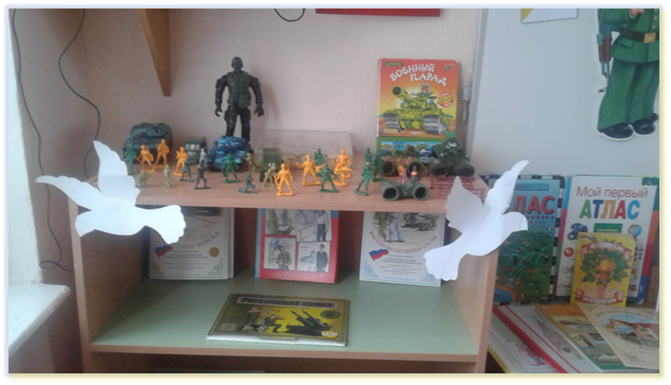

Slide 15
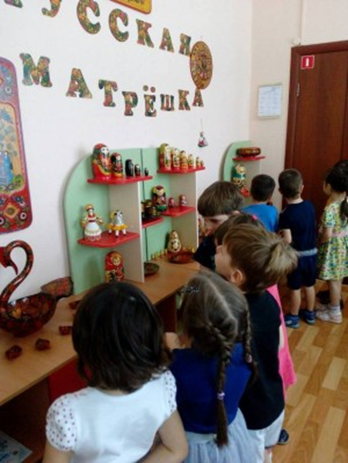
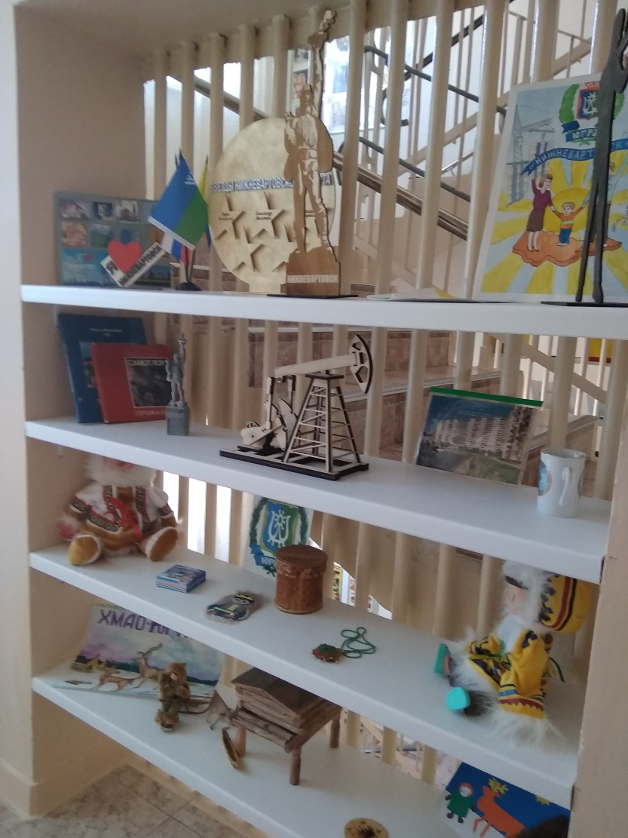
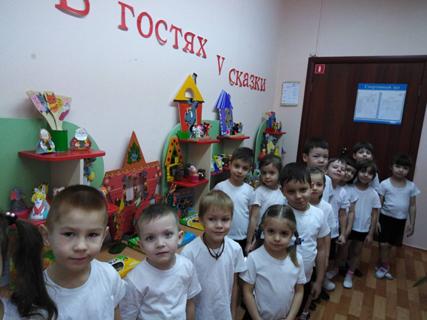
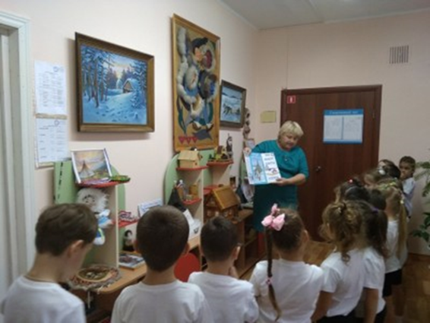

Slide 16
Спасибо за внимание!

